Slide 1
IR温度传感器特性和大气温度的影响
王志健

Slide 2
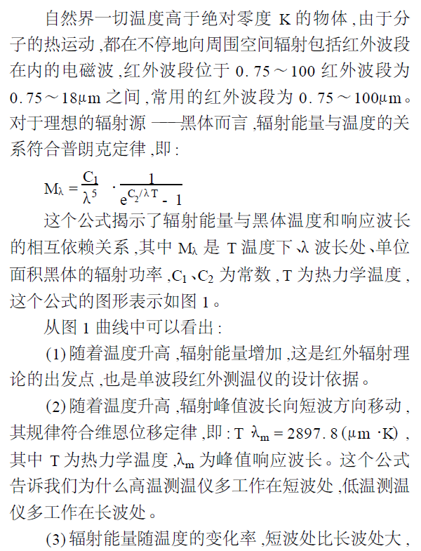
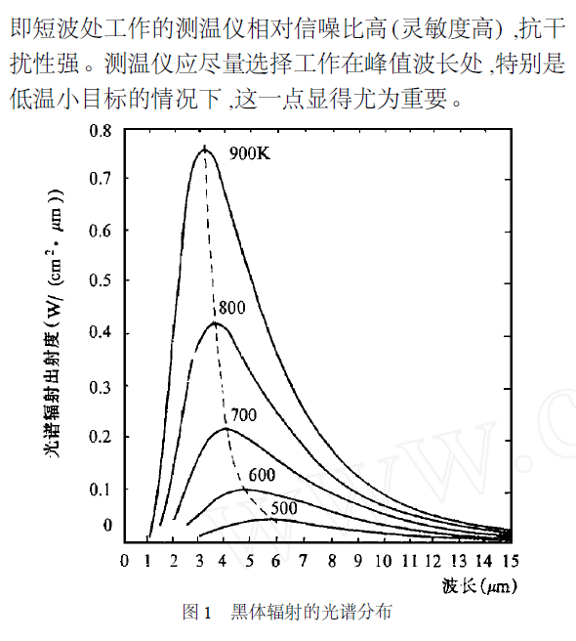
远红外温度测量原理

Slide 3
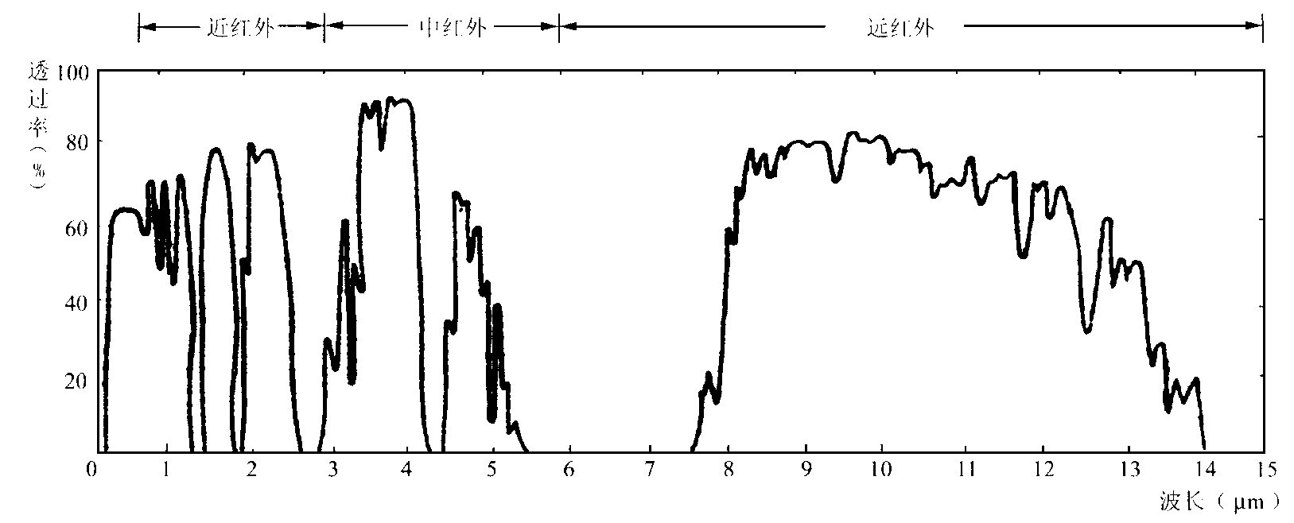
大气不同波段的透射窗口
折射现象：电磁波传过大气层时出现传播方向的改变，大气密度越大，折射率越大。 反射现象：电磁波在传播过程中，通过两种介质的交界面时会出现反射现象，反射现象出要出现在云顶（云造成的噪声）。
太阳辐射经过大气传输时，反射，吸收和散射共同衰减了辐射强度，剩余部分即为透过的部分。 由于大气层的反射、散射和吸收作用，使得太阳辐射的各波段受到衰减的作用轻重不同，因而各波段的透射率也各不相同。 电磁波通过大气层时较少被反射，吸收和散射的，透射率较高的波段称为大气窗口。
可以看出大气层对8—13um的红外线几乎不进行吸收，也就是空气对这个波段的红外不收影响

Slide 4
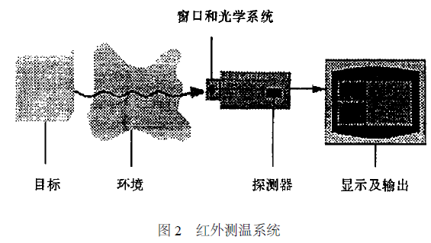
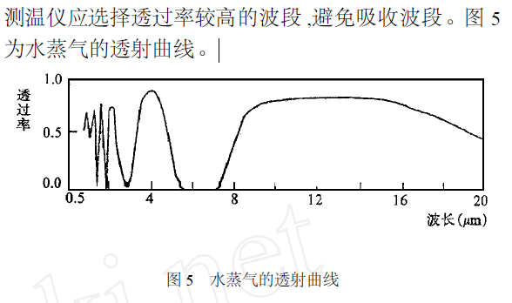
温度测量系统原理

Slide 5
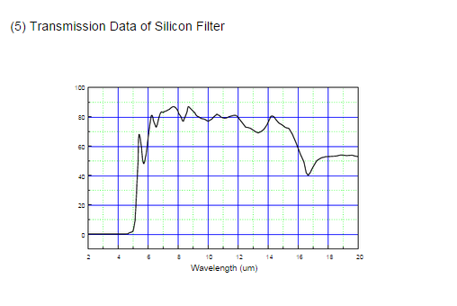
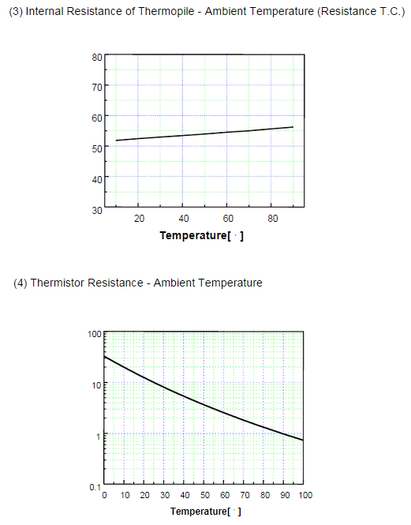
ZTP115特性
传感器前段滤波器可通过的频率 6---16um，
因此传感器物理选择了透射率最高的波段避免了被空气吸收影响的可能性。
被测物在所选工作波段内,有较高的发射率、较低的透射率和反射率。例如高分子塑料在3. 4μm或7. 9μm处、玻璃在5μm 处、含有CO2 的天然气火焰在4.5μm处有较高的发射率,为了测量这些物体,测温仪要选用这些工作波长。

Slide 6
结论
从理论分析可以看出ZTP115红外温度测量系统受到空气温度的影响可以忽略。

Slide 7
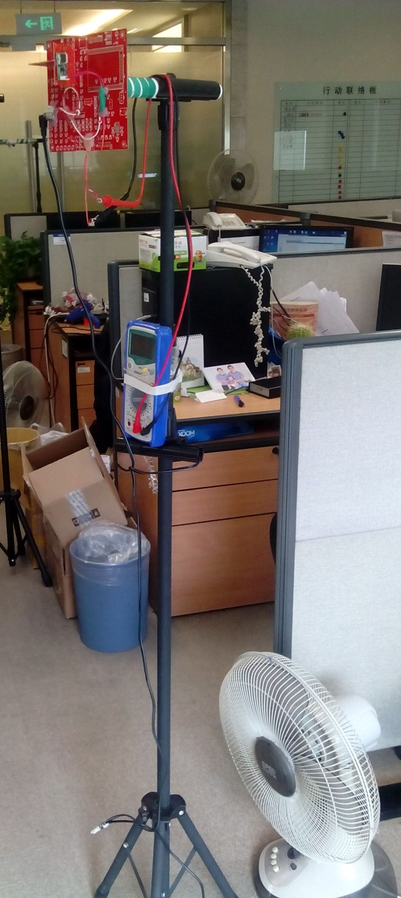

PIR实验设计
实验环境：
单颗ztp115传感器，环境温度计
高度1.7m,距离人体1m
假设人体为37度恒温热源

Slide 8
实验目的
一
实验在恒温热源相对距离相同的情况下，不同的环境气温对参数的影响。
二
实验在相同环境下，不同的地面温度对参数的影响。

Slide 9
实验一
人体为恒定的37度热源
固定的探测距离为1m
为了消除地面的影响高度地面高度为1.7m。
测量多种不同的环境下传感器的数值，判断环境温度对传感器测温的影响。

Slide 10
测试结果
序号 | 环境温度 | 环境地点 | 万用表数值
1
2
3
4

Slide 11
实验二
传感器在2m高度指向地面
通过调节地面发热的温度测量万用表的数值变化。

Slide 12
测试结果
序号 | 地面温度 | 地点 | 万用表数值
1
2
3
4

